Slide 1
图论（一）
四川大学ACM/ICPC集训队
李冠一
2013.7

Slide 2
何为图论
百度百科：
图论是数学的一个分支。它以图为研究对象。图论中的图是由若干给定的点及连接两点的线所构成的图形，这种图形通常用来描述某些事物之间的某种特定关系，用点代表事物，用连接两点的线表示相应两个事物间具有这种关系。
个人理解：
图论是ACM/ICPC中经常出现的一类题目。
多见于中档题，当然也有神题神模型。
图论相对好入门，图的BFS/DFS遍历几乎一个没有算法基础的人也可以掌握。
但是，当研究深入之后，实际上图论包含着许多艰深而复杂的理论。
当然，对于大多数普通的ACMer来说，我们首先要做的就是熟悉基本算法、掌握常见模型、提高建模思维。

Slide 3


Slide 4
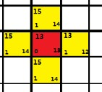
一、图的BFS遍历
算法步骤：
1、用dis[]数组表示各点距离起点S的距离。dis[i]=-1表示i点还未被访问。用map[i][j]表示i点和j点之间是否有边。
2、将dis[s]初始化为0，将其它点的dis初始化为-1。将S点入队
3、while（队列非空）
{
从队首出队一个元素u
{
对于所有跟u有边相连的点v:
if(dis[v]==-1)
{
dis[v]=dis[u]+1;
v入队
}
}
}

Slide 5

基本性质：
每个节点只会入队一次，也只会出队一次。
时间复杂度O(V+E)。
如果遍历的是0-1边权图呢？
如果遍历的是1-2边权图呢？
队列中的节点距起点的最短距离单调递增。
且队首与队尾的最短距离差值不超过1
1-2边权图的BFS：把每条长度为2的边中间加一个点，拆成两条边

Slide 6
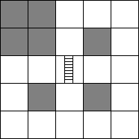
例题 1.1
HDOJ 1180: 诡异的楼梯
题意：在一个地图上，有一些位置是空地，有些位置有障碍。还有一些位置有梯子，不过梯子的方向有的是横向，有的是竖向，且方向每分钟变化一次。求从起点到终点的最短时间。
解法：
每次最多有五种状态可以选择：
上、下、左、右、停留原地等待。
设计状态时除了要保存距离以外，
还要保存当前的时间是奇数还是偶数
这样才能在BFS时进行状态的转移

Slide 7
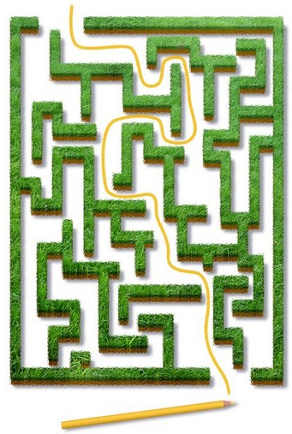
二、图的DFS遍历
算法步骤（以0-1边权图为例）：
1、从某个节点开始，每次任选一个与它相邻的未访问节点访问下去
2、直到当前节点的所有相邻节点都已经被访问过。
3、回溯到第一个未被访问过的节点

Slide 8
三、拓扑排序
概念引入：
一个工程常被分为多个小的子工程，这些子工程被称为活动（Activity)，在有向图中若以顶点表示活动，有向边表示活动之间的先后关系，这样的图简称为AOV网。在AOV网中为了更好地完成工程，必须满足活动之间先后关系，需要将各活动排一个先后次序即为拓扑排序。

Slide 9
算法步骤
1.从有向图中选取一个没有前驱的顶点，并输出；
2.从有向图中删去此顶点以及所有以它为尾的边；
3.重复上述两步，直至图空。
*如果图不空，但找不到无前驱的顶点，说明图中有环。

Slide 10
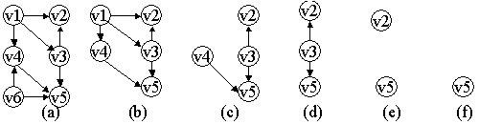
拓扑序列：
v6 , v1 , v4 , v3 , v2 , v5
注意：拓扑序列可能不唯一

Slide 11
拓扑排序的应用
判断一个有向图中是否有环。无环的图所有点都能进行拓扑排序。
求DAG图最长路
类似于课程安排问题的题目

Slide 12


Slide 13
最小生成树 定义
生成树：对于一个无向图，生成树是它的一个无回路的联通子图
最小生成树：各边权值和最小的生成树
有向图的最小有向生成树？
——最小树形图
b
8
c
d
7
4
9
a
2
4
e
11
i
14
7
6
8
10
h
g
f
1
2

Slide 14
最小生成树
prim 算法 (复杂度O(n^2))
kruskal算法 (复杂度O(m*lg(m))

Slide 15
Prim算法
贪心准则
  加入后仍形成树，且耗费最小
  始终保持树的结构——Kruskal算法是森林
算法过程
  从单一顶点的树T开始
  不断加入耗费最小的边(u, v)，使T∪{(u, v)}仍为树 ——u、v中有一个已经在T中，另一个不在T中

Slide 16
Prim 算法过程
b
8
7
b
c
c
d
d
4
9
2
e
a
e
a
i
4
11
i
14
7
6
8
10
h
h
g
g
f
f
1
2

Slide 17
Krustal算法
kruskal 算法思想：贪心选取最短的边来组成一棵最小的生成树。
具体做法：先将所有的边做排序，然后利用并查集作判断来优先选择较小的边，直到建成一棵生成树。

Slide 18
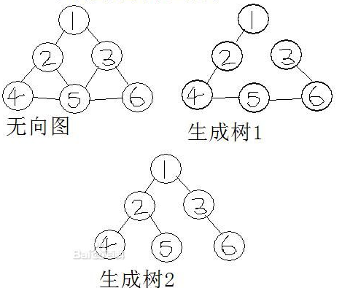
代码如下：
int kruskal ()
{
int ans=0;
sort(edge.begin(),edge.end());
for(int i=0; i<edge.begin(); i++)
{
if(reunion(edge.u,edge.v))
{
ans+=edge.w;
}
}
return ans;
}

Slide 19
int findp (int x)
{
return p[x]==-1?x:p[x]=findp(p[x]);
}
bool reunion (int x, int y)
{
int px=findp(x);
int py=findp(y);
if(px==py)
{
return false;
}
p[px]=py;
return true;
}

Slide 20
Prim 和 Kruskal的区别
Prim和Kruskal的贪心策略是一样的，都是选取耗费最小的边：
对于Prim，其选取的边(u,v)必有一个顶点已经被覆盖，另一个顶点未被覆盖。
而对于Kruskal,其选取的边(u,v)任意，只要这个边的加入不能使被覆盖的顶点构成回路。

Slide 21
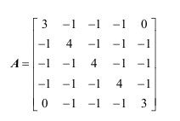
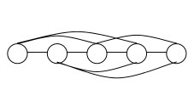
生成树计数
对于有n个点的图，构造一个矩阵，使得：
若i==j，a[i][j]=dex[i]。（dex[i]为节点i的度数）。
否则，若点i和点j间有边相连，a[i][j]=-1。
若无边相连，a[i][j]=0。
然后求这个矩阵的行列式，
得到的即是这个图的生成树个数。

Slide 22

根的度数不超过K的最小生成树。
解法：迭代
最优比率生成树
有带权图G, 对于图中每条边e[i], 都有benifit[i](收入)和cost[i](花费), 我们要求的是一棵生成树T, 它使得 ∑(benifit[i]) / ∑(cost[i]), i∈T 最大(或最小).
解法：二分 or 迭代

Slide 23
最优比率生成树解法： 0-1分数规划
设x[i]等于1或0, 表示边e[i]是否属于生成树.
则比率 r = ∑(benifit[i] * x[i]) / ∑(cost[i] * x[i]), 0≤i<m .
令： z = ∑(benifit[i] * x[i]) - l * ∑(cost[i] * x[i])
两个性质:
1. z单调递减
证明: 因为cost为正数, 所以z随l的减小而增大.
2. z( max(r) ) = 0
证明: 若z( max(r) ) < 0, ∑(benifit[i] * x[i])
- max(r) * ∑(cost[i] * x[i]) < 0, 可化为 max(r) < max(r). 矛盾;
若z( max(r) ) >= 0, 根据性质1, 当z = 0 时r最大.

Slide 24
单源最短路径问题
单源最短路径=Single Source Shortest Path，即在有向图（或无向图）中求解给定点到其他点之间的最短距离
算法：
DFS算法
Dijkstra算法
Bellman-Ford算法
SPFA算法

Slide 25
dijkstra算法
1、集合S，表示已经找到最短路径的点。
dis[]表示各点当前据源点的最短距离
2、初始时，集合中只有源点。
3、每个点u进入集合S时，用dis[u]+map[u][v]更新所 有与它相连的节点v的dis[v]。
4、选取S外的点中dis[]最小的一个点进入S
5、重复4、5直至所有的点都进入S
用优先队列（二叉堆）优化

Slide 26
演示：
求从1到8的最短路径
2
6
1
2
3
1
10
5
9
3
4
7
5
6
5
2
3
4
6
7
8
4
8

Slide 27
X={1}
p₁=0
2
6
1
2
3
1
10
5
9
p₄=1
3
4
7
5
6
5
2
3
4
6
7
8
4
8
min {d₁₂,d₁₄,d₁₆}=min {0+2,0+1,0+3}=min {2,1,3}=1
X={1,4}, p₄=1

Slide 28
X={1,4}
p₁=0
p₂=2
2
6
1
2
3
1
10
5
9
p₄=1
3
4
7
5
6
5
2
3
4
6
7
8
4
8
min {d₁₂,d₁₆,d₄₂,d₄₇}=min {0+2,0+3,1+10,1+2}=min {2,3,11,3}=2
X={1,2,4}, p₂=2

Slide 29
X={1,2,4}
p₁=0
p₂=2
2
6
1
2
3
1
10
5
9
p₄=1
3
4
7
5
6
5
2
3
4
6
7
8
4
8
p₆=3
min {d₁₆,d₂₃,d₂₅,d₄₇}=min {0+3,2+6,2+5,1+2}=min {3,8,7,3}=3
X={1,2,4,6}, p₆=3

Slide 30
X={1,2,4,6}
p₁=0
p₂=2
2
6
1
2
3
1
10
5
9
p₄=1
3
4
7
5
6
5
2
3
4
6
7
8
4
8
p₆=3
p₇=3
min {d₂₃,d₂₅,c₄₇,d₆₇}=min {2+6,2+5,1+2,3+4}=min {8,7,3,7}=3
X={1,2,4,6,7}, p₇=3

Slide 31
X={1,2,4,6,7}
p₁=0
p₂=2
2
6
1
2
3
1
10
5
9
p₄=1
p₅=6
3
4
7
5
6
5
2
3
4
6
7
8
4
8
p₆=3
p₇=3
min {d₂₃,d₂₅,d₇₅,d₇₈}=min {2+6,2+5,3+3,3+8}=min {8,7,6,11}=6
X={1,2,4,5,6,7}, p₅=6

Slide 32
X={1,2,4,6,7}
p₁=0
p₂=2
p₃=8
2
6
1
2
3
1
10
5
9
p₄=1
p₅=6
3
4
7
5
6
5
2
3
4
6
7
8
4
8
p₆=3
p₇=3
min {d₂₃,d₅₃,d₅₈,d₇₈}=min {2+6,6+9,6+4,3+8}=min {8,15,10,11}=8
X={1,2,3,4,5,6,7}, p₃=8

Slide 33
X={1,2,3,4,6,7}
p₁=0
p₂=2
p₃=8
2
6
1
2
3
1
10
5
9
p₄=1
p₅=6
3
4
7
5
6
5
2
3
4
6
7
8
4
8
p₆=3
p₇=3
p₈=10
min {d₃₈,d₅₈,d₇₈}=min {8+6,6+4,3+7}=min {14,10,11}=10
X={1,2,3,4,5,6,7,8}, p₈=10

Slide 34
X={1,2,3,4,6,7,8}
p₁=0
p₂=2
p₃=8
2
6
1
2
3
1
10
5
9
p₄=1
p₅=6
3
4
7
5
6
5
2
3
4
6
7
8
4
8
p₆=3
p₇=3
p₈=10
1到8的最短路径为{1，4，7，5，8}，长度为10。

Slide 35
void dijkstra(int s, int t) {
d[s]=0;
q.push(make_pair(s,0));
while(!q.empty()) {
int u=q.top().first;
int temp=q.top().second;
q.pop();
if(temp!=d[u]) {
continue;
}
for(int i=head[u]; i!=-1; i=nxt[i]) {
int v=to[i];
if(d[v]==-1||d[v]>d[u]+w[i]) {
d[v]=d[u]+w[i];
q.push(make_pair(v,d[v]));
}
}
}
}

Slide 36
例题 2.1
POJ 3463: Sightseeing
题意：求最短路的种数，及比最短路长度长1的路的总数
解法一：
dijkstra时不止要记录最短路长度，还要记录最短路的种数，及比最短路长度少1的路的总数。每把一个点加入集合，更新dis[v]的时候就要进行转移。当然，如果dis[v]发生了变化。那么之前的计数要清零。
解法二：
预处理起点和终点到每个点的最短距离。比最短路
长1 的点，必定有且只有一条边不在最短路上。枚举。

Slide 37
那么，第K短路如何求呢？
先预处理出终点到每个点的距离，作为启发函数。
A*搜索时第k个被搜索到的节点的距离值即是第K短路的值

Slide 38
Dijkstra算法的局限性
如果边权为负值，Dijkstra算法还正确吗？
求解右图A 至其他点的最短距离
算法步骤：
1）标记点A
2）Dist[C]=2最小，标记点C
3）Dist[B]=3最小，标记点B
结束
但是ShortestDist[C]=1
B
3
-2
A
C
2

Slide 39
Dijkstra算法的局限性
下图中，A至F的最短路径长度是多少？
A
1
B
-1
E
1
F
-1
-1
-∞
C
D
-1

Slide 40
产生错误结果的原因
Dijkstra的缺陷就在于它不能处理负权回路：Dijkstra对于标记过的点就不再进行更新了，所以即使有负权导致最短距离的改变也不会重新计算已经计算过的结果
我们需要新的算法——Bellman-Ford

Slide 41
Bellman-Ford算法思想
Bellman-Ford算法基于动态规划，反复用已有的边来更新最短距离
Bellman-Ford算法的核心思想——松弛
Dist[u]和Dist[v]应当满足一个关系，即
Dist[v]<=Dist[u]+w[u,v]

Slide 42
Bellman-Ford算法流程
所有点i赋初值Dist[i]= +∞ ，出发点为s，Dist[s]=0
for k=1 to n-1
for 每条边(u,v)
如果d[u]!= +∞ 且d[v]>d[u]+w[u,v]
则d[v]=d[u]+w[u,v]
for 每条边(u,v)
如果d[u]!= +∞ 且d[v]>d[u]+w[u,v]
则存在负权回路

Slide 43
如果没有负权回路，那么任意两点间的最短路径至多经过n-2个点，因此经过n-1次松弛操作后应当可以得到最短路径
如果有负权回路，那么第n次松弛操作仍然会成功，这时，最短路径为-∞
应用：判断是否含有负环

Slide 44
时间复杂度
算法复杂度为O(VE)
其中V=顶点数，E=边数
我们知道Dijkstra的算法复杂度是O(V^2)，经过优化的Dijkstra算法可以达到O((V+E)logE)
所以Bellman-Ford算法并不比它快，但实际上Bellman-Ford算法也是可以优化的

Slide 45
Bellman-Ford算法的优化
在没有负权回路的时候，至多进行n-1次松弛操作会得到解，但实际上可能不到n-1次松弛操作就得到最优解了
可以在每一轮松弛的时候判断是否松弛成功，如果所有的边都没有松弛的话，说明Bellman-Ford算法已经可以结束了

Slide 46
进一步的优化
——SPFA算法
SPFA=Shortest Path Faster Algorithm
也即Bellman-Ford算法的队列优化。
初始时将源加入队列。
每次从队列中取出一个元素，并对所有与他相邻的点进行松弛
若某个相邻的点松弛成功，则将其入队。直到队列为空时算法结束。

Slide 47
void spfa(int s) {
memset(d,-1,sizeof(d));
int front=0,rear=0;
Q[rear++]=s;
d[s]=0;
while(front!=rear) {
int u=Q[front++];
inq[u]=false;
for(int i=head[u]; i!=-1; i=nxt[i]) {
int v=to[i];
if(d[v]==-1||d[v]>d[u]+w[i]) {
d[v]=d[u]+w[i];
if(!inq[v]) {
Q[rear++]=v;
inq[v]=true;
}
}
}
}
}

Slide 48
SPFA算法的优化
inq[]标志：
将要把一个节点入队时。如果一个节点已经在队伍中，那么不必重复入队。
（1、节省时间 2、保证队列长度不超过n）
SLF(Small Label First)策略：
设队首元素为i,队列中要加入节点j, 在d[j]<d[i]时加到队首而不是队尾, 否则和普通的SPFA一样加到队尾.
LLL(Large Label Last)策略:
设队列 Q 中的队首元素为 i，队列中距离标号的平均值为ave，每次出队时，若d[i]>ave，把 i 移到队尾。
还可以用优先队列代替普通的FIFO队列
判负环时，用栈代替队列，或用迭代加深DFS代替BFS，可以取得明显的优化。

Slide 49
例题 2.2
SOJ 4243: Saving Girl
2012 SCU 光棍节欢乐赛
题意：有一张地图，经过某点会造成一定的伤害。问初始时最少有多少DP值，才能保证不半路阵亡。
解法：
在某个点会获得x的伤害值，那么就由它向四周的格子各连一条长度为x的边。求最短路

Slide 50
差分约束系统
X0=0
X0-X1>=-1
X1-X2>=-5
X2-X3>=-3
求X1,X2,X3最小值
X1=1,X2=6,X3=9
求解差分不等式组有什么好的方法吗？

Slide 51
与Bellman-Ford算法对比
前面用到过Dist[v]<=Dist[u]+w[u,v] 可以转化为Dist[u]-Dist[v]>=-w[u,v]
这与前面的不等式约束Xi-Xj>=-k很类似，因此可以做如下转化：
如果存在约束条件Xi-Xj>=-k，则建立一条边由i指向j，权值为k，这样就把差分约束系统问题转化为最短路径问题了，然后利用Bellman-Ford算法求解

Slide 52
与Bellman-Ford算法对比
差分不等式组可能是没有解的，这实际上就对应了Bellman-Ford求解存在负权回路
一般来说，求最小值要用最长路，求最大值要用最短路

Slide 53
例题 2.3
POJ 1201: Intervals
题意：
在区间[0,50000]上面有一些整数点。
现给出50000个区间。
并给出每个区间至少应覆盖多少个点。
问这个区间上总共至少有多少个点
解法：
如果用数组S[i]表示在[0,i]这个区间上面有多少个点，则题中输入数据ai,bi,ci可以表示为
S[bi]-S[ai-1]>=ci
除此之外还有隐含条件：
S[i+1]-S[i]>=0
S[i+1]-S[i]<=1

Slide 54
无向图从某点到其它点的最短路径一定会组成一棵最小生成树
大家有没有觉得prim和dijkstra
非常相似？
无向图的生成树，每个点到根节点的路径都是最短路径
1
1
证明过程就是求解次小生成树的过程
1
2

Slide 55
全源最短路——Floyd-Warshall算法
用法：求无负环图中任两点间的最短路。
也可用于求最小环
void floyd() {
for(int k=0; k<n; k++) {
for(int i=0; i<n; i++) {
for(int j=0; j<n; j++) {
if(dis[i][k]==-1||dis[k][j]==-1) {
continue;
}
if(dis[i][j]==-1||dis[i][j]<dis[i][k]+dis[k][j]) {
dis[i][j]=dis[i][k]+dis[k][j];
}
}
}
}
}

Slide 56
全源最短路——Johnson算法
Johnson 算法主要用于求稀疏图上的全源最短路径。
其主体思想是利用重赋权值的方法把一个原问题带负权的图转化为权值非负的图。
然后再使用 N 次Dijkstra 算法以求出全源最短路。
下面先介绍其重赋权值的主体步骤：
1. 增设一点 S，由 S 往各点连一条权值为 0 的边。
2. 使用 SPFA 求出 S 到各点 I 的最短路径 h(i)。
3. 对于每条边 w(u,v),将其重赋权为 w’(u,v)=w(u,v)+h(u)-h(v)。
Johnson的重赋权思想
也可解决最优调度问题和最小费用流问题

Slide 57
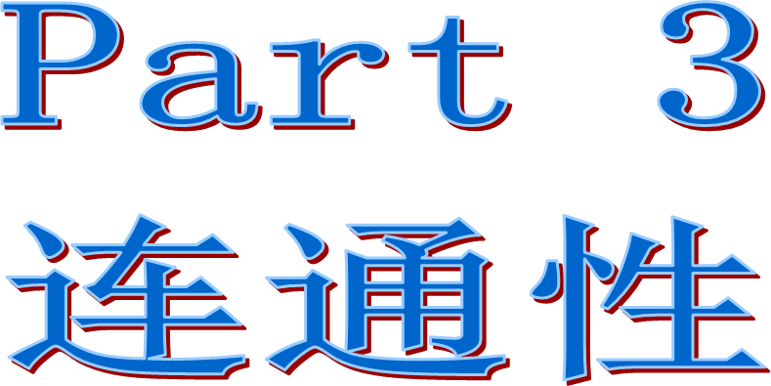

Slide 58
点连通度与边连通度
在一个无向连通图中，如果有一个顶点集合，删除这个顶点集合，以及这个集合中所有顶点相关联的边以后，原图变成多个连通块，就称这个点集为割点集合。点连通度: 最小割点集合中的顶点数。
如果有一个边集合，删除这个边集合以后，原图变成多个连通块，就称这个点集为割边集合。
边连通度：最小割边集合中的边数。

Slide 59
割点与桥
如果一个无向连通图的点连通度大于1，
则称该图是点双连通的，简称双连通或重连通。
一个图有割点，当且仅当这个图的点连通度为1，
割点集合的唯一元素被称为割点，又叫关节点。
如果一个无向连通图的边连通度大于1，则称该图是边双连通的，简称双连通或重连通。一个图有桥，当且仅当这个图的边连通度为1，则割边集合的唯一元素被称为桥，又叫关节边。

Slide 60
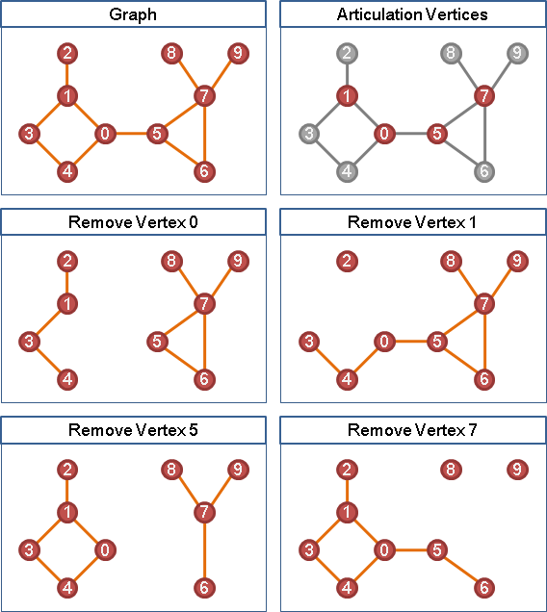
割点

Slide 61
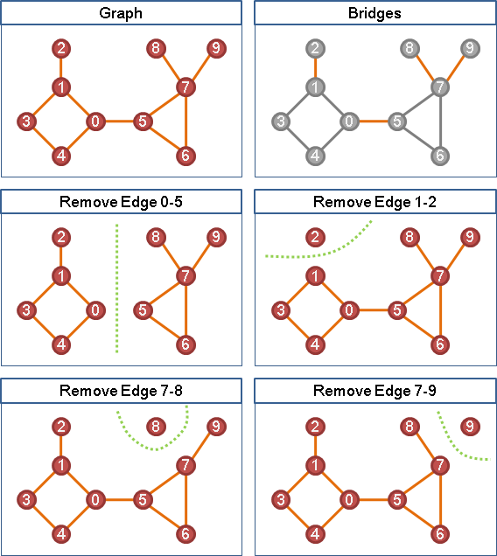
割边

Slide 62
双联通分支：
在图G的所有子图G'中，如果G'是双连通的，则称G'为双连通子图。如果一个双连通子图G'它不是任何一个双连通子图的真子集，则G'为极大双连通子图。双连通分支，或重连通分支，就是图的极大双连通子图。特殊的，点双连通分支又叫做块。

Slide 63
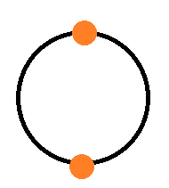
去掉任一割边/割点：
图被分割成多个联通块
去掉所有割边：
图被分割成多个双连通分支。
（点双联通分支又称为“块”）
割点也分割了双联通分支，但是割点是属于双联通分支的。
注意：
割点同时属于多个双联通分支，割边不属于双联通分支，
其它点和边只属于一个双连通分支

Slide 64
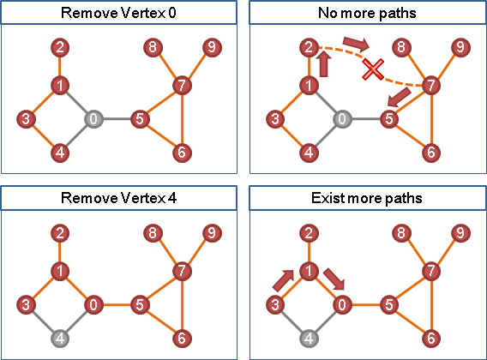
求割点
原来路线＋替代路线＝环。移除一个点之后，经过改点的路线被截断了。要是沒有替代路线，无法绕过该点，就会不联通，该点就形成关节点。反过来说，如果有替代路线，该点就不会形成关节点。

Slide 65
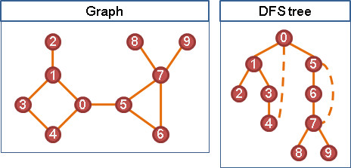
要在一张图上找替代路线不太直接，但是找环就比较直接了──把图重新画成树的形状，就容易找环了！要把图重新画成树的形状，利用DFS遍历就可以了。
任取树上的一个点，当这个点的祖先与每一棵子树想要互通有无，利用父子边的话，显然会经过此点；另一方面，不想利用父子边的话，不想经过此点的话，就必须利用返祖边了。
在 DFS树之中，子树与子树之间不会有边，所以只需要考虑祖先与子树之间有没有 返祖边。
这也就是说，祖先与每一棵子树之间都有 返祖边 的话，该点就不是关节点；祖先与其中一棵子树之间缺少 返祖边 的话，该点就是关节点。

Slide 66
算法步骤：
定义DFS(u)为u在搜索树中被遍历到的次序号。
定义Low(u)为u或u的子树中能通过非父子边追溯到的最早的节点，即DFS序号最小的节点。
Low(u)=min {
DFS(u) ，
DFS(v) (u,v)为后向边(返祖边)
Low(v) (u,v)为树枝边(父子边)
}
一个顶点u是割点，当且仅当：
(1) u为树根，且u有多于一个子树。
(2) u不为树根，且满足存在(u,v)为树枝边，使得DFS(u)<=Low(v)。
一条无向边(u,v)是桥，当且仅当(u,v)为树枝边，且满足DFS(u)<Low(v)。

Slide 67
[求点双连通分支]
对于点双连通分支，实际上在求割点的过程中就能顺便把每个点双连通分支求出。建立一个栈，存储当前双连通分支，在搜索图时，每找到一条树枝边或后向边(非横叉边)，就把这条边加入栈中。如果遇到某时满足DFS(u)<=Low(v)，说明u是一个割点，同时把边从栈顶一个个取出，直到遇到了边(u,v)，取出的这些边与其关联的点，组成一个点双连通分支。
[求边双连通分支]
只需在求出所有的桥以后，把桥边删除，原图变成了多个连通块，则每个连通块就是一个边双连通分支。

Slide 68
例题 3.1
NJUST 194: TWO NODES
2013 南京赛区邀请赛
题意：
给出一个无向图（V,E<5000），
问去掉两个点之后，这个图最多变成了几个连通块。
解法：
在求割点的过程中，若dfs树上的某子节点v的low[v]<=父节点的dep[u]，显然这个点无法与树上的u点之上的点想通，在去掉u点后会断开。
枚举其中一个点，在去掉这个点之后的图中做一次dfs， 算出去掉某个点之后断开的联通块数量。就可以求出去掉两个点之后剩下的联通块数量

Slide 69
例题 3.3
POJ3352：Road Construction
题意：
给一个无向图，
问你需要添加多少条边之后这个图变成双连通分量。
解法：
首先求出所有的桥，然后删除这些桥边，剩下的每个连通块都是一个双连通子图。把每个双连通子图收缩为一个顶点，再把桥边加回来，最后的这个图一定是一棵树，边连通度为1。

Slide 70
统计出树中度为1的节点的个数，即为叶节点的个数，记为leaf。则至少在树上添加(leaf+1)/2条边，就能使树达到边双连通。
具体方法为:首先把两个最近公共祖先最远的两个叶节点之间连接一条边，这样可以把这两个点到祖先的路径上所有点收缩到一起，因为一个形成的环一定是双连通的。然后再找两个最近公共祖先最远的两个叶节点，这样一对一对找完，恰好是(leaf+1)/2次，把所有点收缩到了一起。

Slide 71
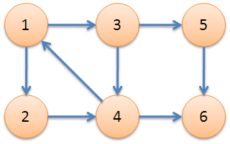
Tarjan求SCC
下图中，子图{1,2,3,4}为一个强连通分量，因为顶点1,2,3,4两两可达。{5},{6}也分别是两个强连通分量。

Slide 72
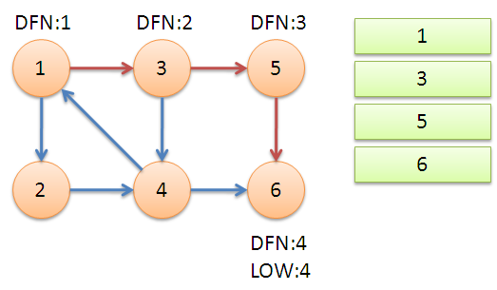
Tarjan求SCC
从节点1开始DFS，把遍历到的节点加入栈中。搜索到节点u=6时，DFN[6]=LOW[6]，找到了一个强连通分量。退栈到u=v为止，{6}为一个强连通分量。

Slide 73
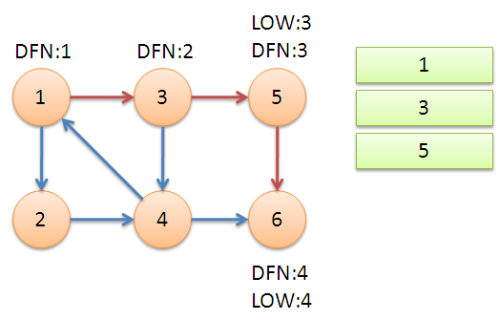
Tarjan求SCC
返回节点5，发现DFN[5]=LOW[5]，退栈后{5}为一个强连通分量。

Slide 74
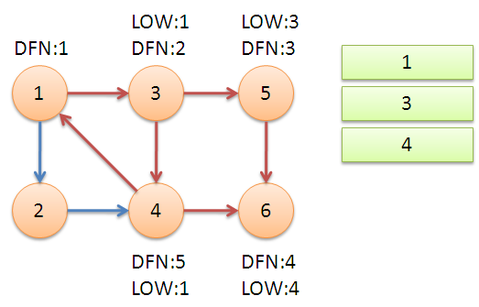
Tarjan求SCC
返回节点3，继续搜索到节点4，把4加入堆栈。发现节点4向节点1有后向边，节点1还在栈中，所以LOW[4]=1。节点6已经出栈，(4,6)是横叉边，返回3，(3,4)为树枝边，所以LOW[3]=LOW[4]=1。

Slide 75
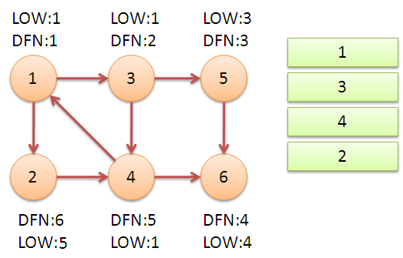
Tarjan求SCC
继续回到节点1，最后访问节点2。访问边(2,4)，4还在栈中，所以LOW[2]=DFN[4]=5。返回1后，发现DFN[1]=LOW[1]，把栈中节点全部取出，组成一个连通分量{1,3,4,2}。

Slide 76
例题 3.2
POJ 2186 popular cow
题意：n头奶牛，给出若干个欢迎关系a b，表示a欢迎b，欢迎关系是单向的，但是是可以传递的。另外每个奶牛都是欢迎他自己的。求出被所有的奶牛欢迎的奶牛的数目。
算法：
对有向图求强连通分量，然后将所有的强连通分量缩点。找到缩点后的图中无出度的点的个数，设为cnt, 若 cnt > 1 , 则必无满足条件的点，因为一个出度为
零的点无法到达另一个出度为零的点；若cnt = 1 , 则该点所对应的强联通分量中的点的个数即为答案。

Slide 77
2-SAT
SAT——Satisfiability
可满足性问题
第一个被证明为NP完全的问题
2-SAT: (SAT的特殊情况之一)

Slide 78
简要步骤：
对于每个点i，建立两个节点，i和i’,分别对应两个选项。
如果选择了i就必须选择j。那么就在连两条边：i→j，j’→i’。
进行强联通缩点，如果某一对i和i’处于同一个联通块中，则无合法方案。
输出方案——交替染色

Slide 79
2-SAT的对称性
对称性：
  i → j 则 i’ ← j’
对称传递性：
  i → j → k
  则 i’ ← j’ ← k’
路径的对称性：
  u ➔ v
  则 u’ ⬅ v’

Slide 80
LCA
Tarjan算法 (离线)
倍增法 (在线)

Slide 81
在线与离线
在线算法：用比较长的时间作预处理，但是等信息充足以后每次回答询问只需要用比较少的时间
离线算法：把所有的询问读入，然后一起把所有的询问回答完成
例如：Fibonacci的在线算法复杂度为O(n+q)，离线算法复杂度为O(nlogq)

Slide 82
Sparse Table算法
简称：ST算法
dp[i][j]表示区间[i,i+2^j-1]的最小值，则
dp[i][0]=a[i]
dp[i][j]=min{dp[i][j-1],dp[i+2^(j-1)][j-1]}
这样可以得到所有的dp[i][j]

Slide 83
Sparse Table算法
如果询问区间为[s,t]，则只需要取k=(int)log2(t-s+1)
RMQ[s,t]=min{dp[s][k],dp[t-2^k+1][k]}
这时候预处理的算法复杂度仅为O(nlogn)
而回答问题仍然是O(1)的复杂度
实际操作的时候，我们不一定用log来计算k，也可以通过二分查找。

Slide 84
go[i][j]代表i节点向根上的方向跳1<<j次的祖先
void dfs(int u)
{
for(int t=0; t<map[u].size(); t++)
{
if(dep[map[u][t]]!=-1)continue;
int v=map[u][t];
dep[v]=dep[u]+1;
go[v][0]=u;
for(int k=1; (1<<k)<=dep[v]; k++)
{
go[v][k]=go[go[v][k-1]][k-1];
}
dfs(v);
}
}

Slide 85
int LCA(int u,int v)
{
if(dep[v]>dep[u])
swap(u,v);
int jmp=dep[u]-dep[v];
for(int k=16; k>=0; k--)
if(jmp>>k&1)
{
u=go[u][k];
}
if(u==v)
return u;
int k;
for(k=16; k>=0; k--)
if(((1<<k)<dep[u])&&
go[u][k]!=go[v][k])
{
u=go[u][k];
v=go[v][k];
}
return go[u][0];
}

Slide 86
例题 4.1
HDU 4718：The LCIS on the Tree
2013 成都赛区邀请赛
题意：
给出一棵树，每个点有一个权值。
给定起点和终点，
求两点间路径上，权值的最长连续递增子序列。
解法：
对于每个LCA倍增区间区间维护六个量：
最长左对齐递增，最长右对齐递增，最长递增
最长左对齐递减，最长右对齐递减，最长递减
在求LCA过程中合并这些量

Slide 87
谢谢！

